Slide 1
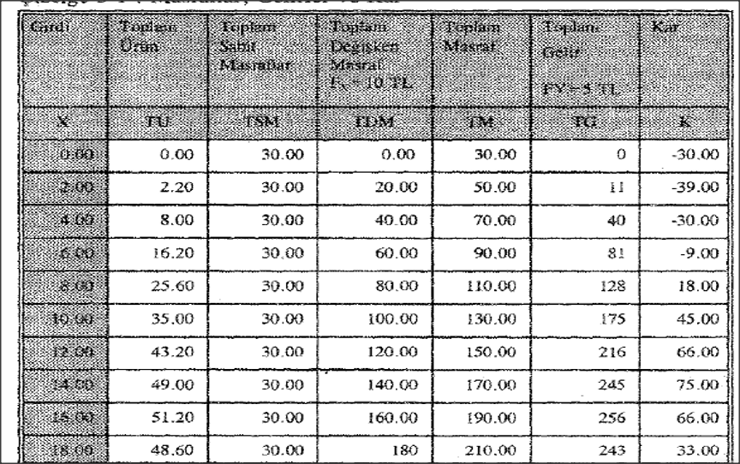
FAKTÖR - ÜRÜN ANALİzİ

Slide 2
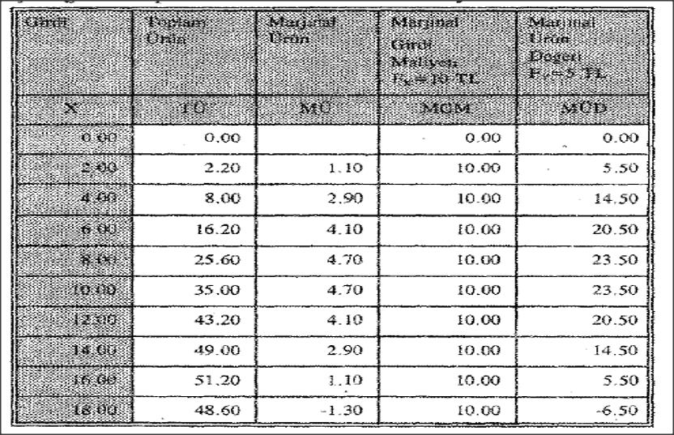
FAKTÖR - ÜRÜN ANALİzİ

Slide 3
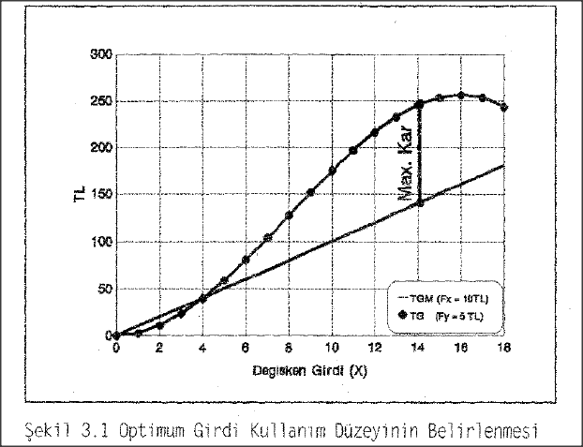
FAKTÖR - ÜRÜN ANALİzİ

Slide 4
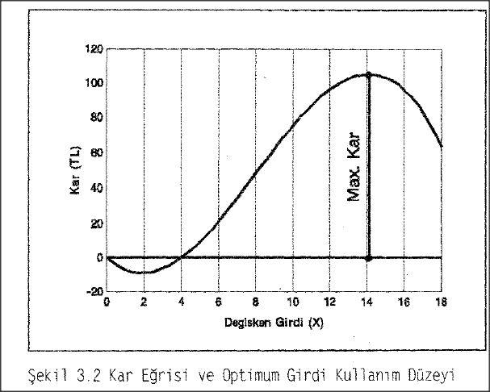
FAKTÖR - ÜRÜN ANALİzİ

Slide 5
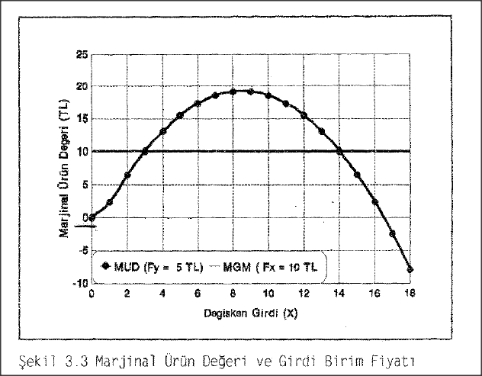
FAKTÖR - ÜRÜN ANALİzİ

Slide 6
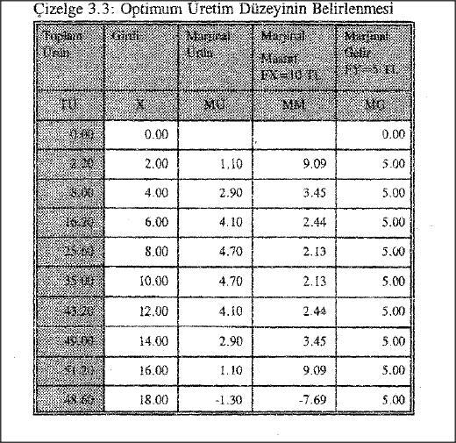
FAKTÖR - ÜRÜN ANALİzİ

Slide 7
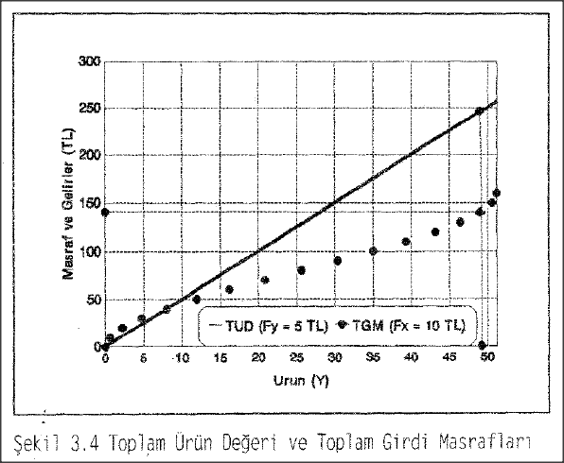
FAKTÖR - ÜRÜN ANALİzİ

Slide 8
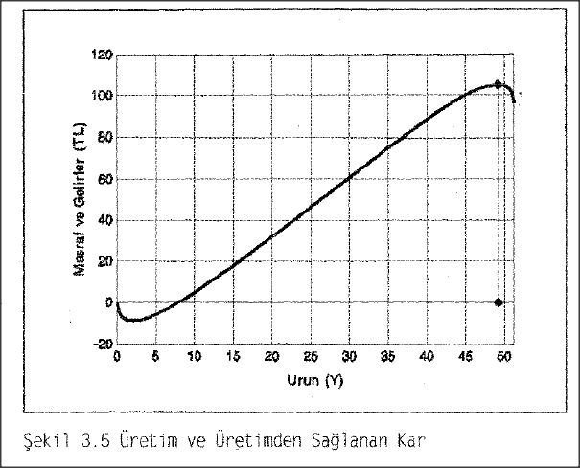
FAKTÖR - ÜRÜN Analizi

